Slide 1
チャットボットワークフローUI
#2020/7/22

Slide 2
画面概要

Slide 3
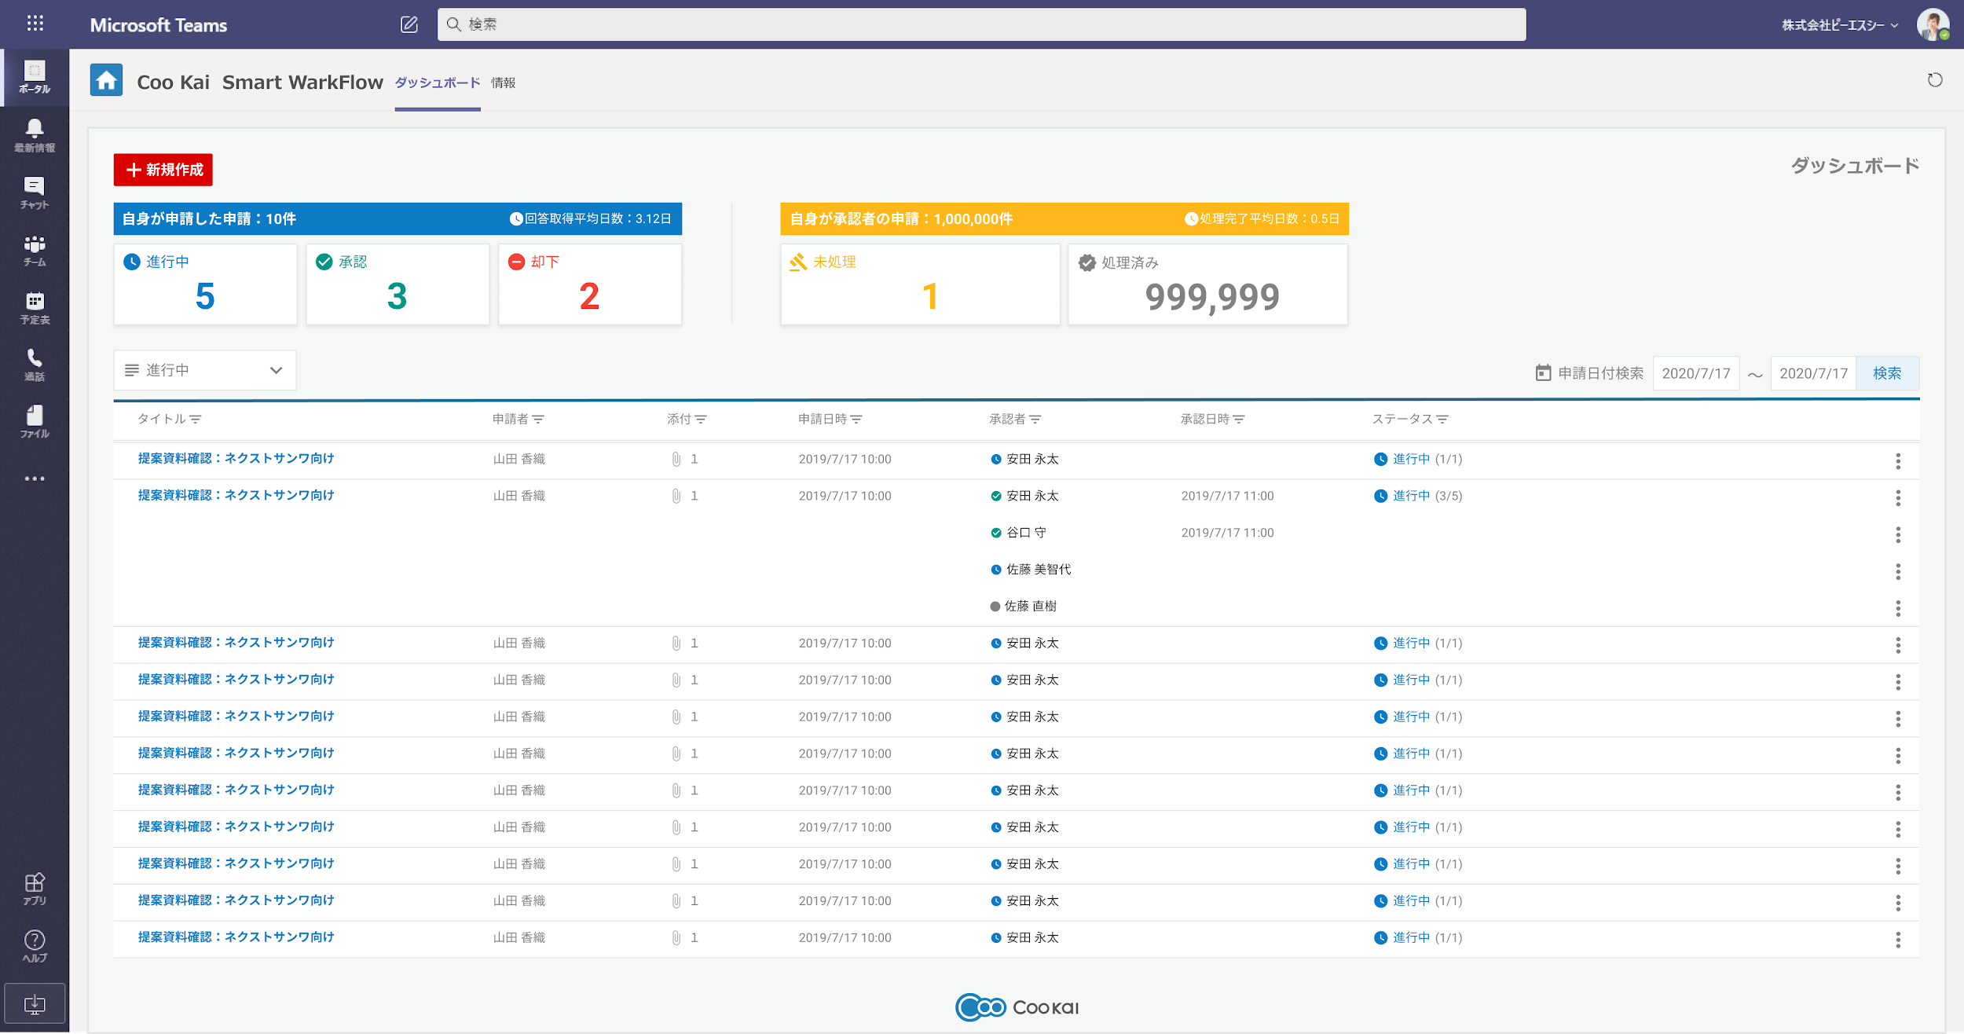
ダッシュボード画面＿TOP
初期表示はFromは1カ月前。Toは当日。

Slide 4
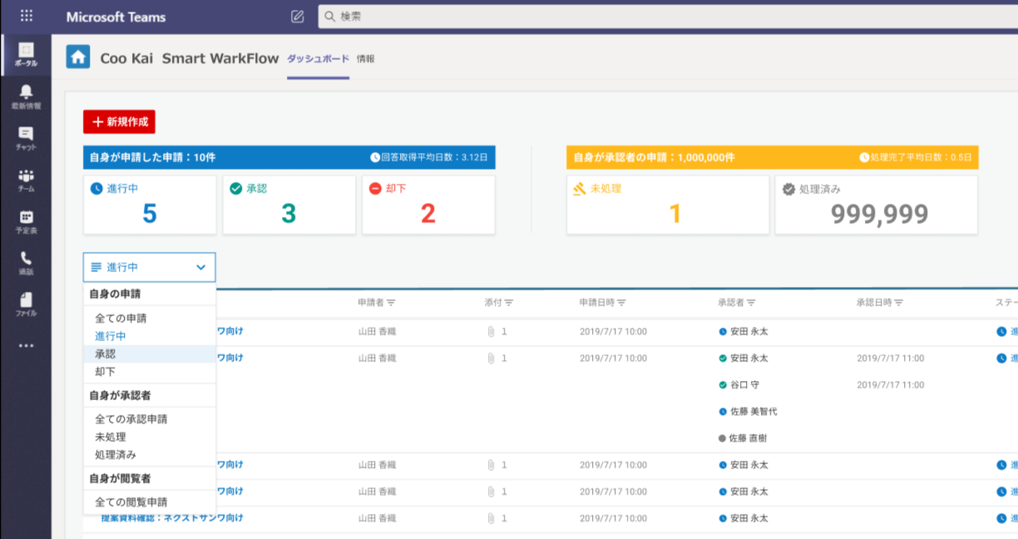
ダッシュボード画面＿TOP＿表示切替
初期表示は「自身の申請」の「進行中」

Slide 5
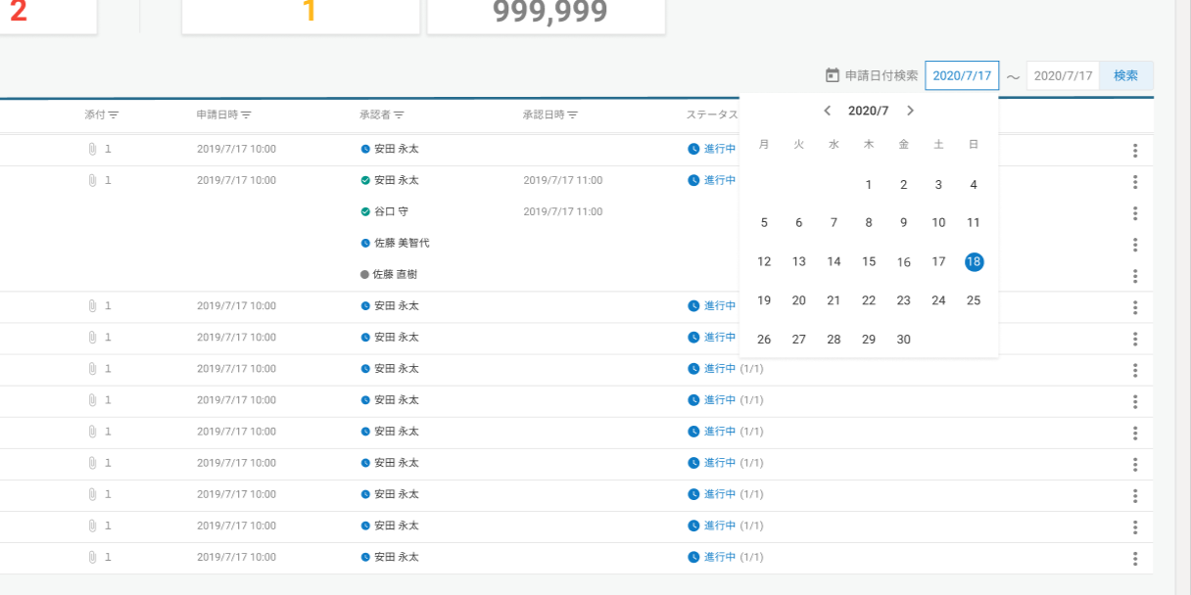
ダッシュボード画面＿TOP＿申請日付検索

Slide 6
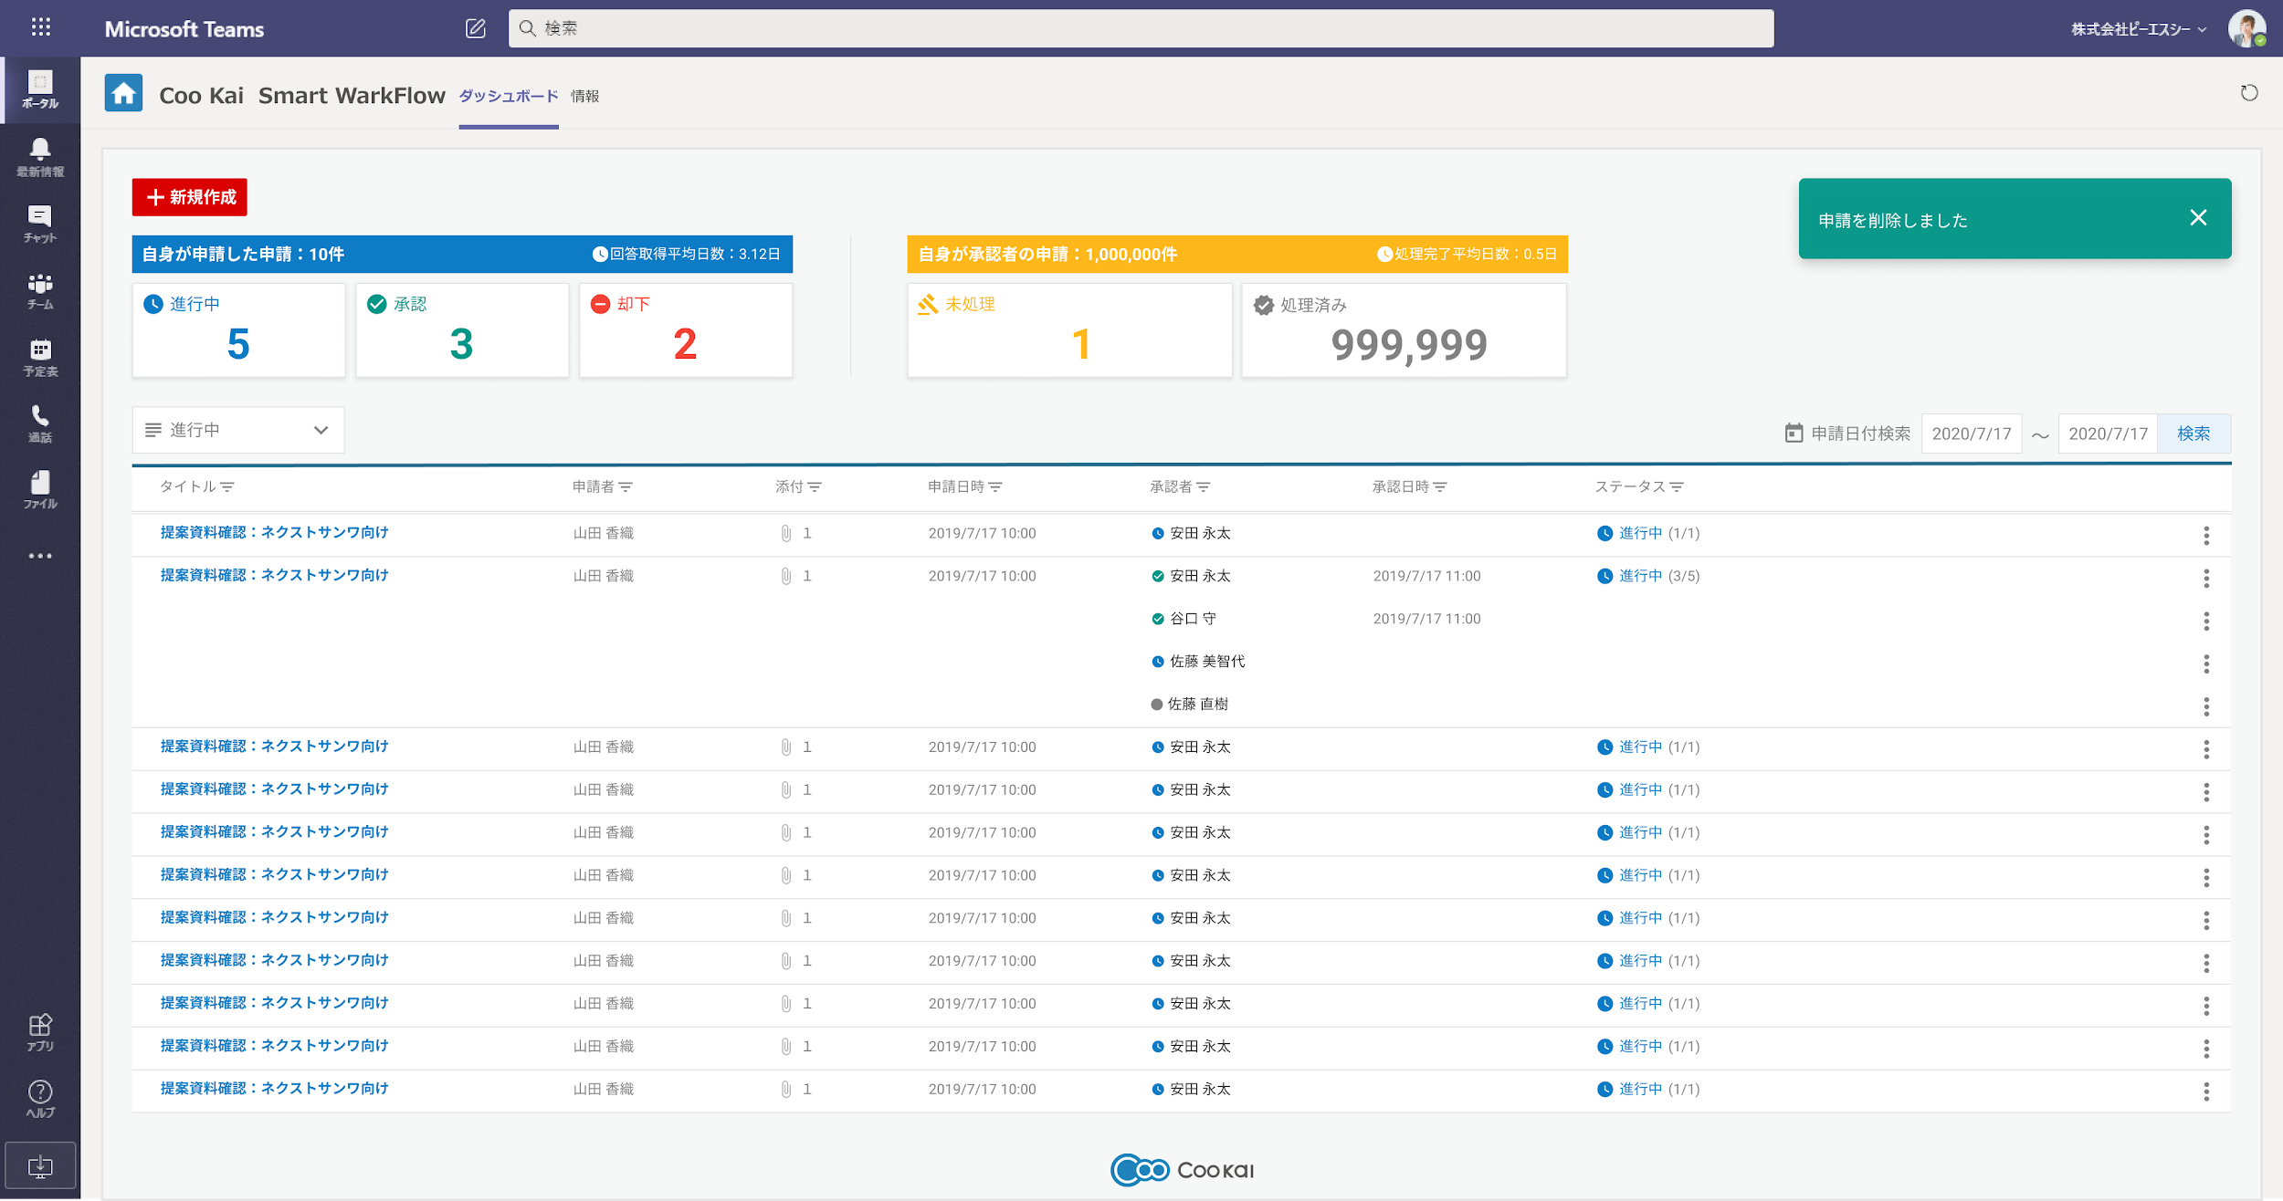


ダッシュボード画面＿TOP＿トースト
処理が完了した時は以下
処理が失敗した時は以下

Slide 7
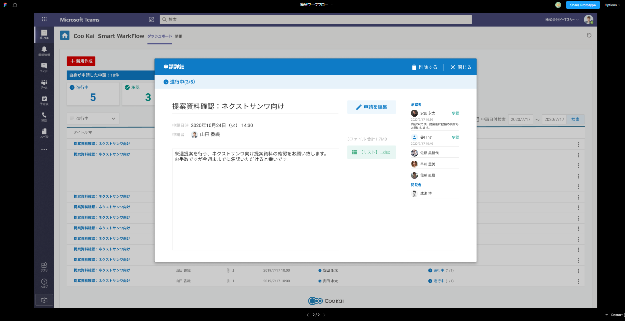

申請者_詳細画面_進行中
コメントは50文字表示。
カーソルを合わせると全文をツールチップで表示。
進行中は、承認済数/承認者数

Slide 8
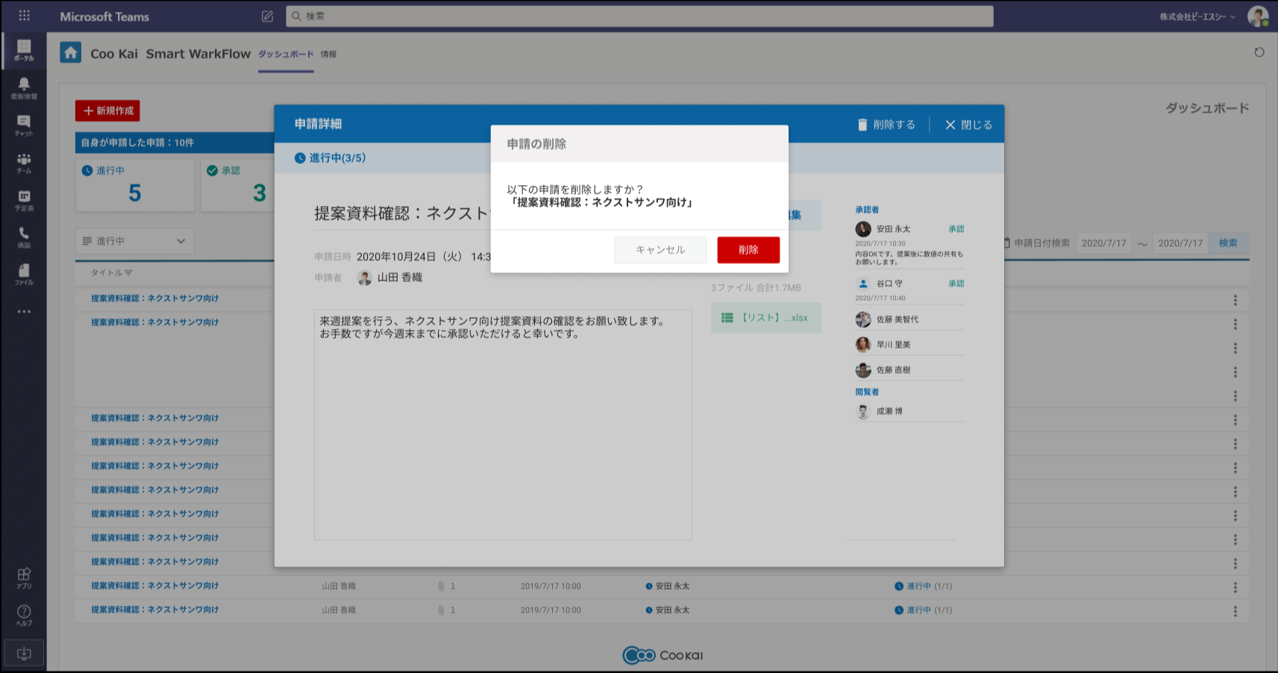
申請者_削除確認モーダル

Slide 9
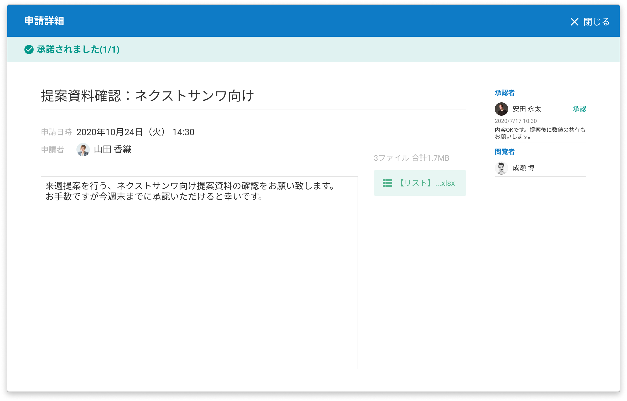
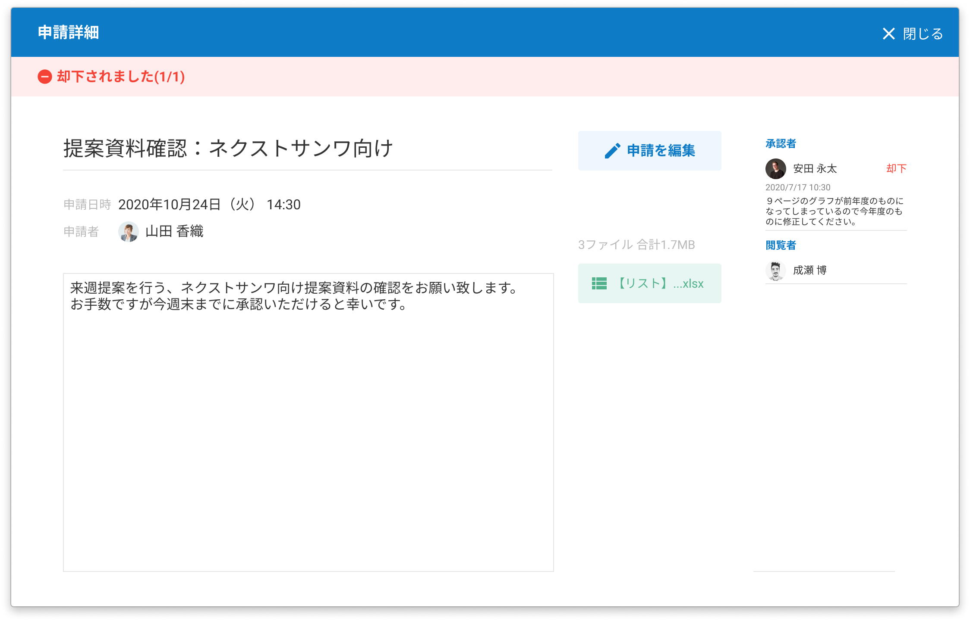
申請者_詳細画面_承諾された申請
申請者_詳細画面_却下された申請

Slide 10
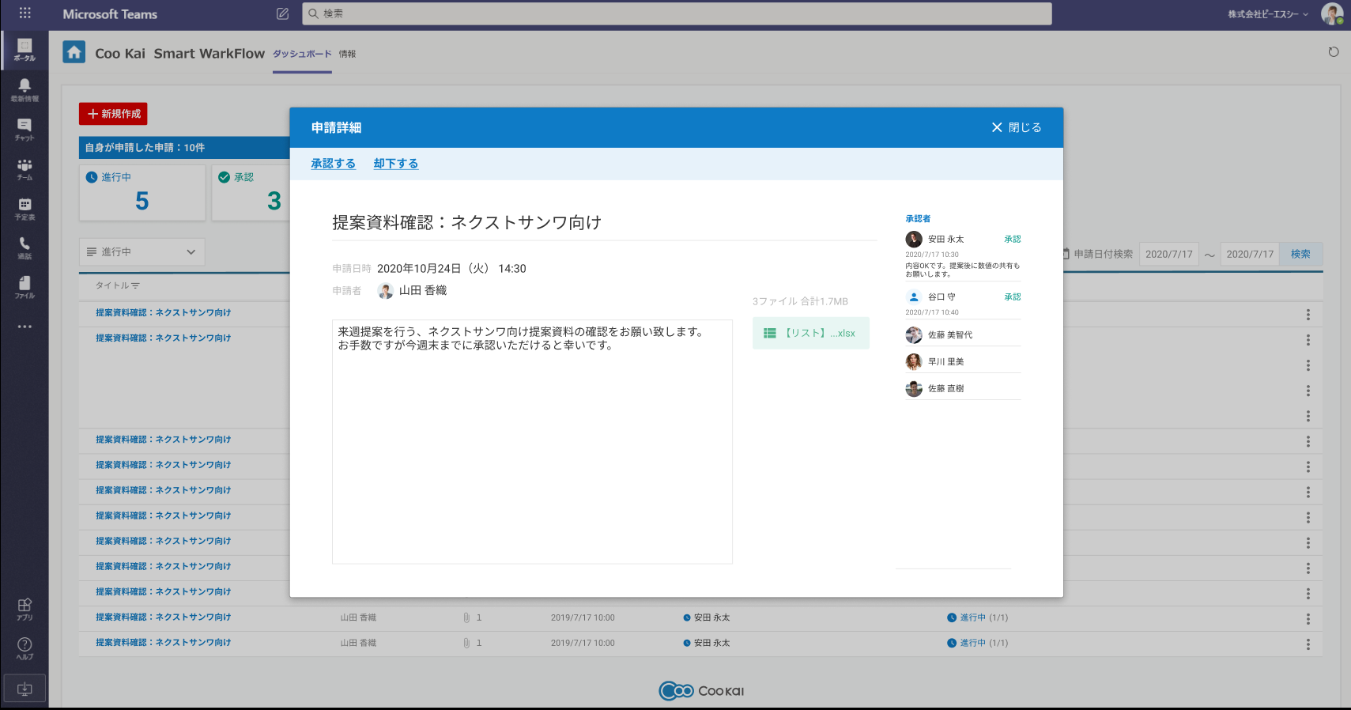
承認者_詳細画面

Slide 11
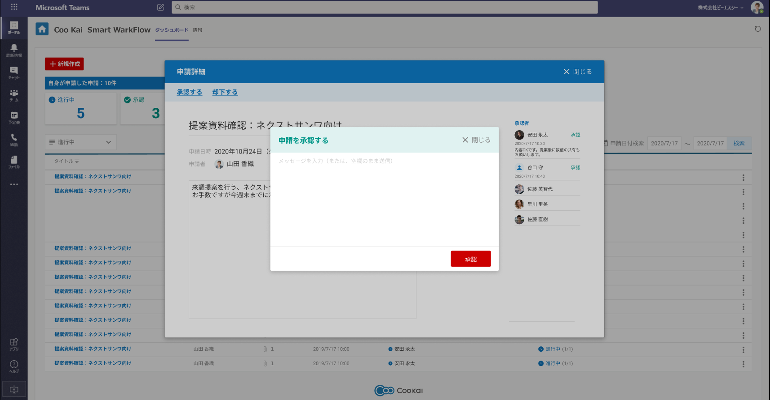
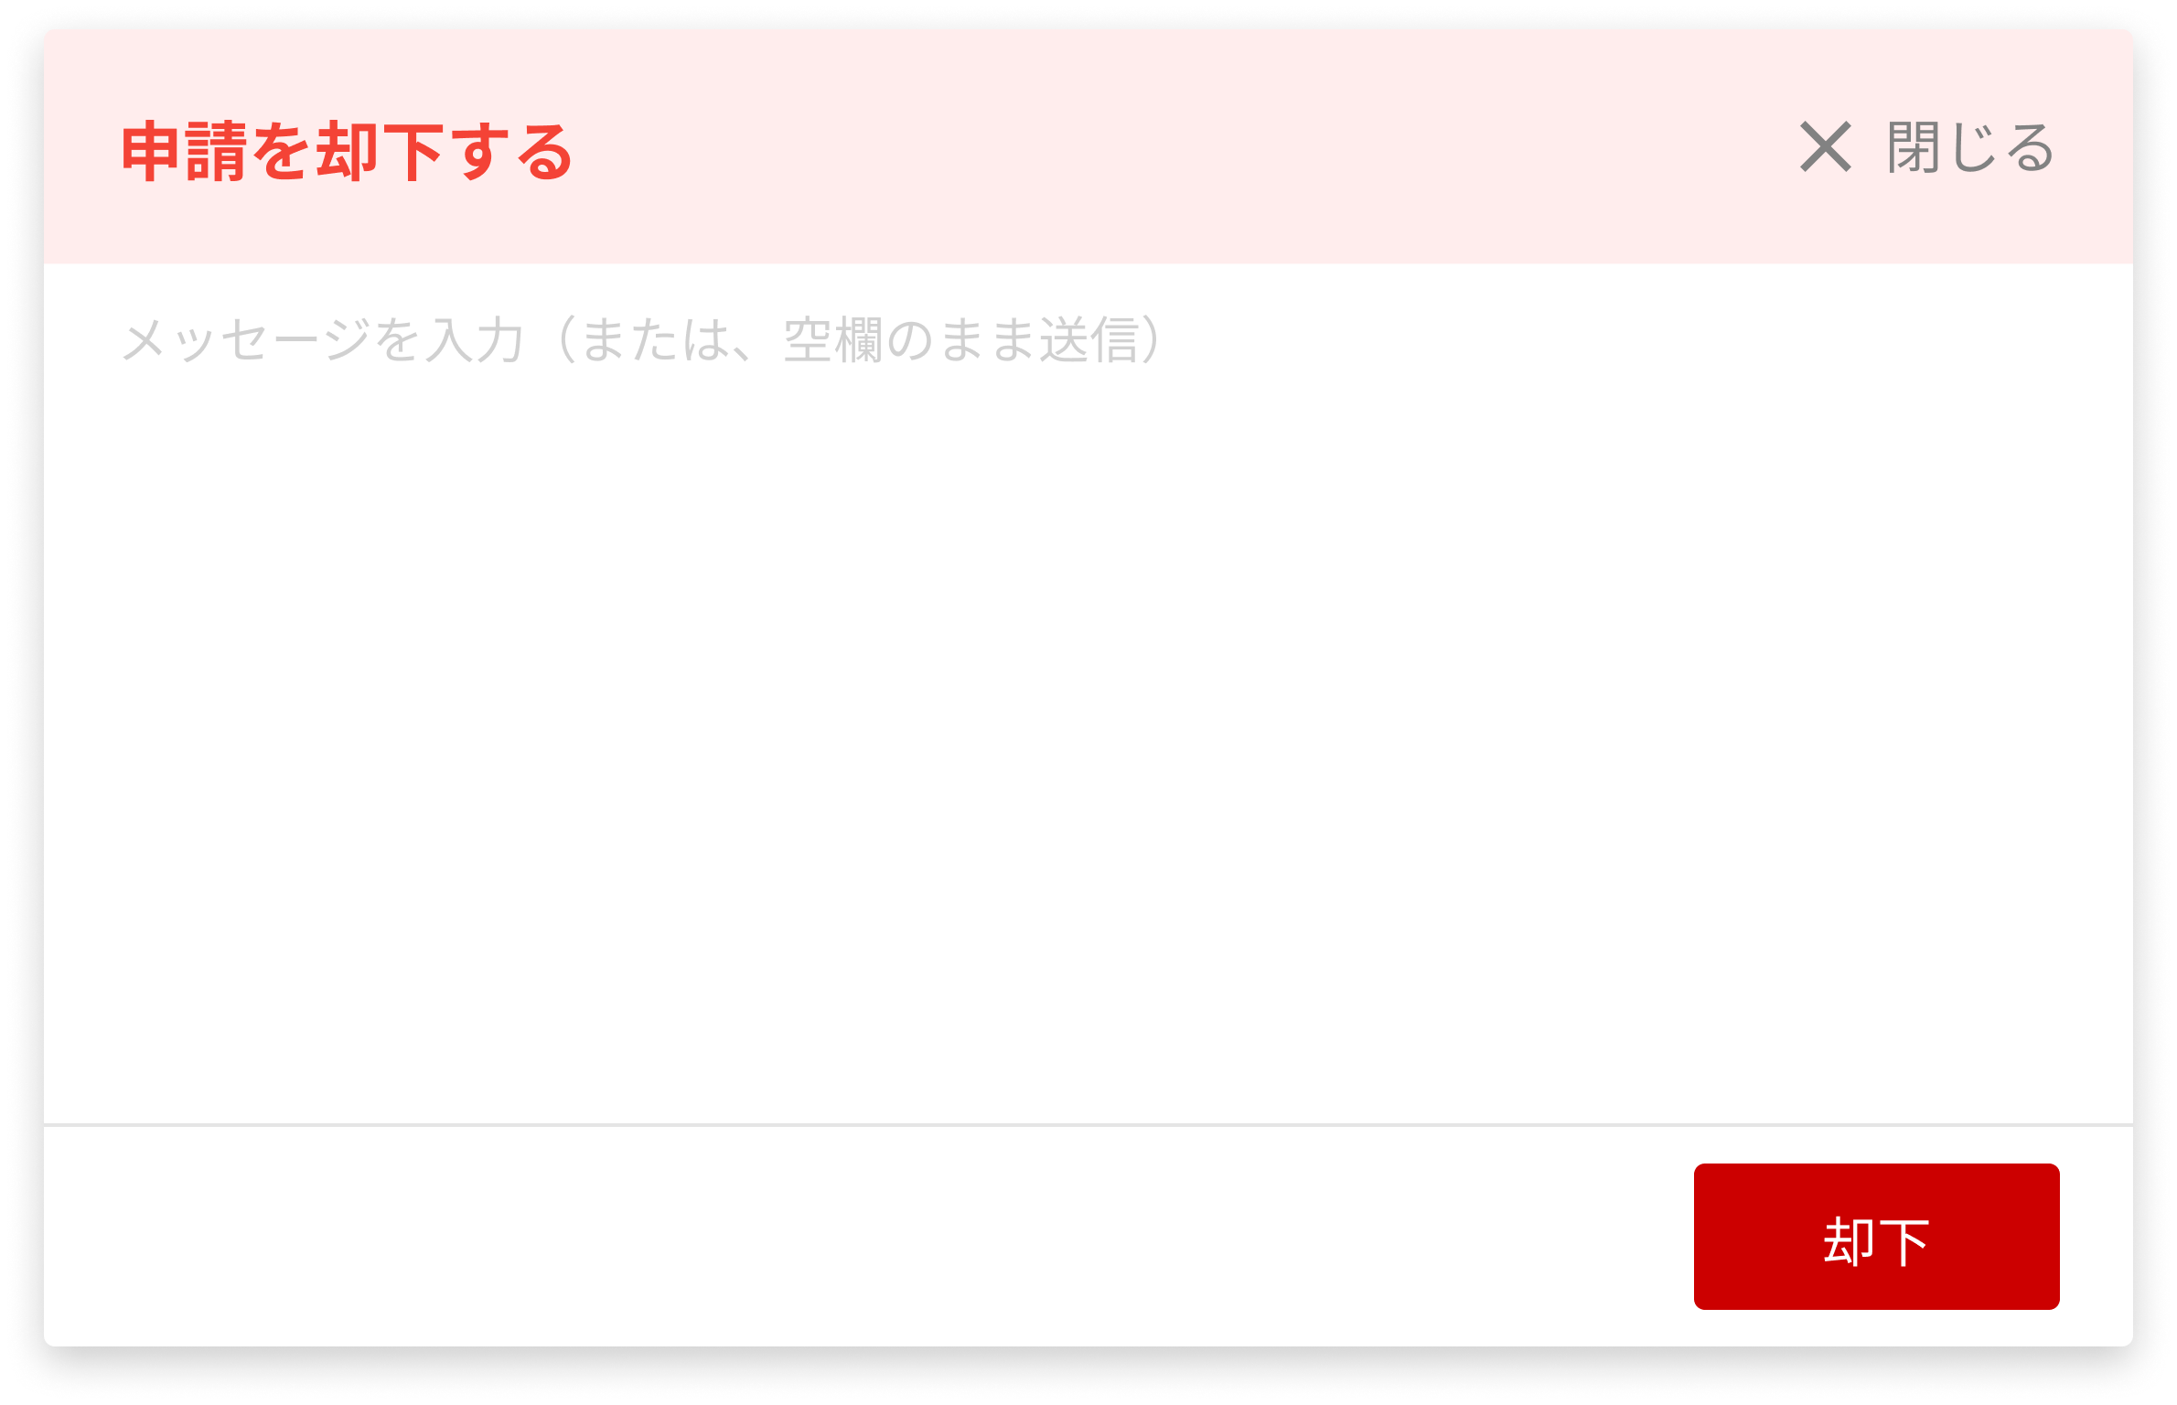
承認者_詳細画面_承認画面
承認者_詳細画面_却下画面

Slide 12
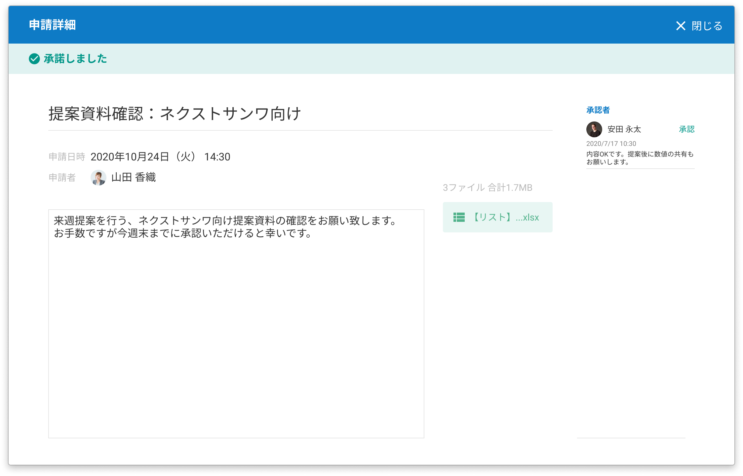
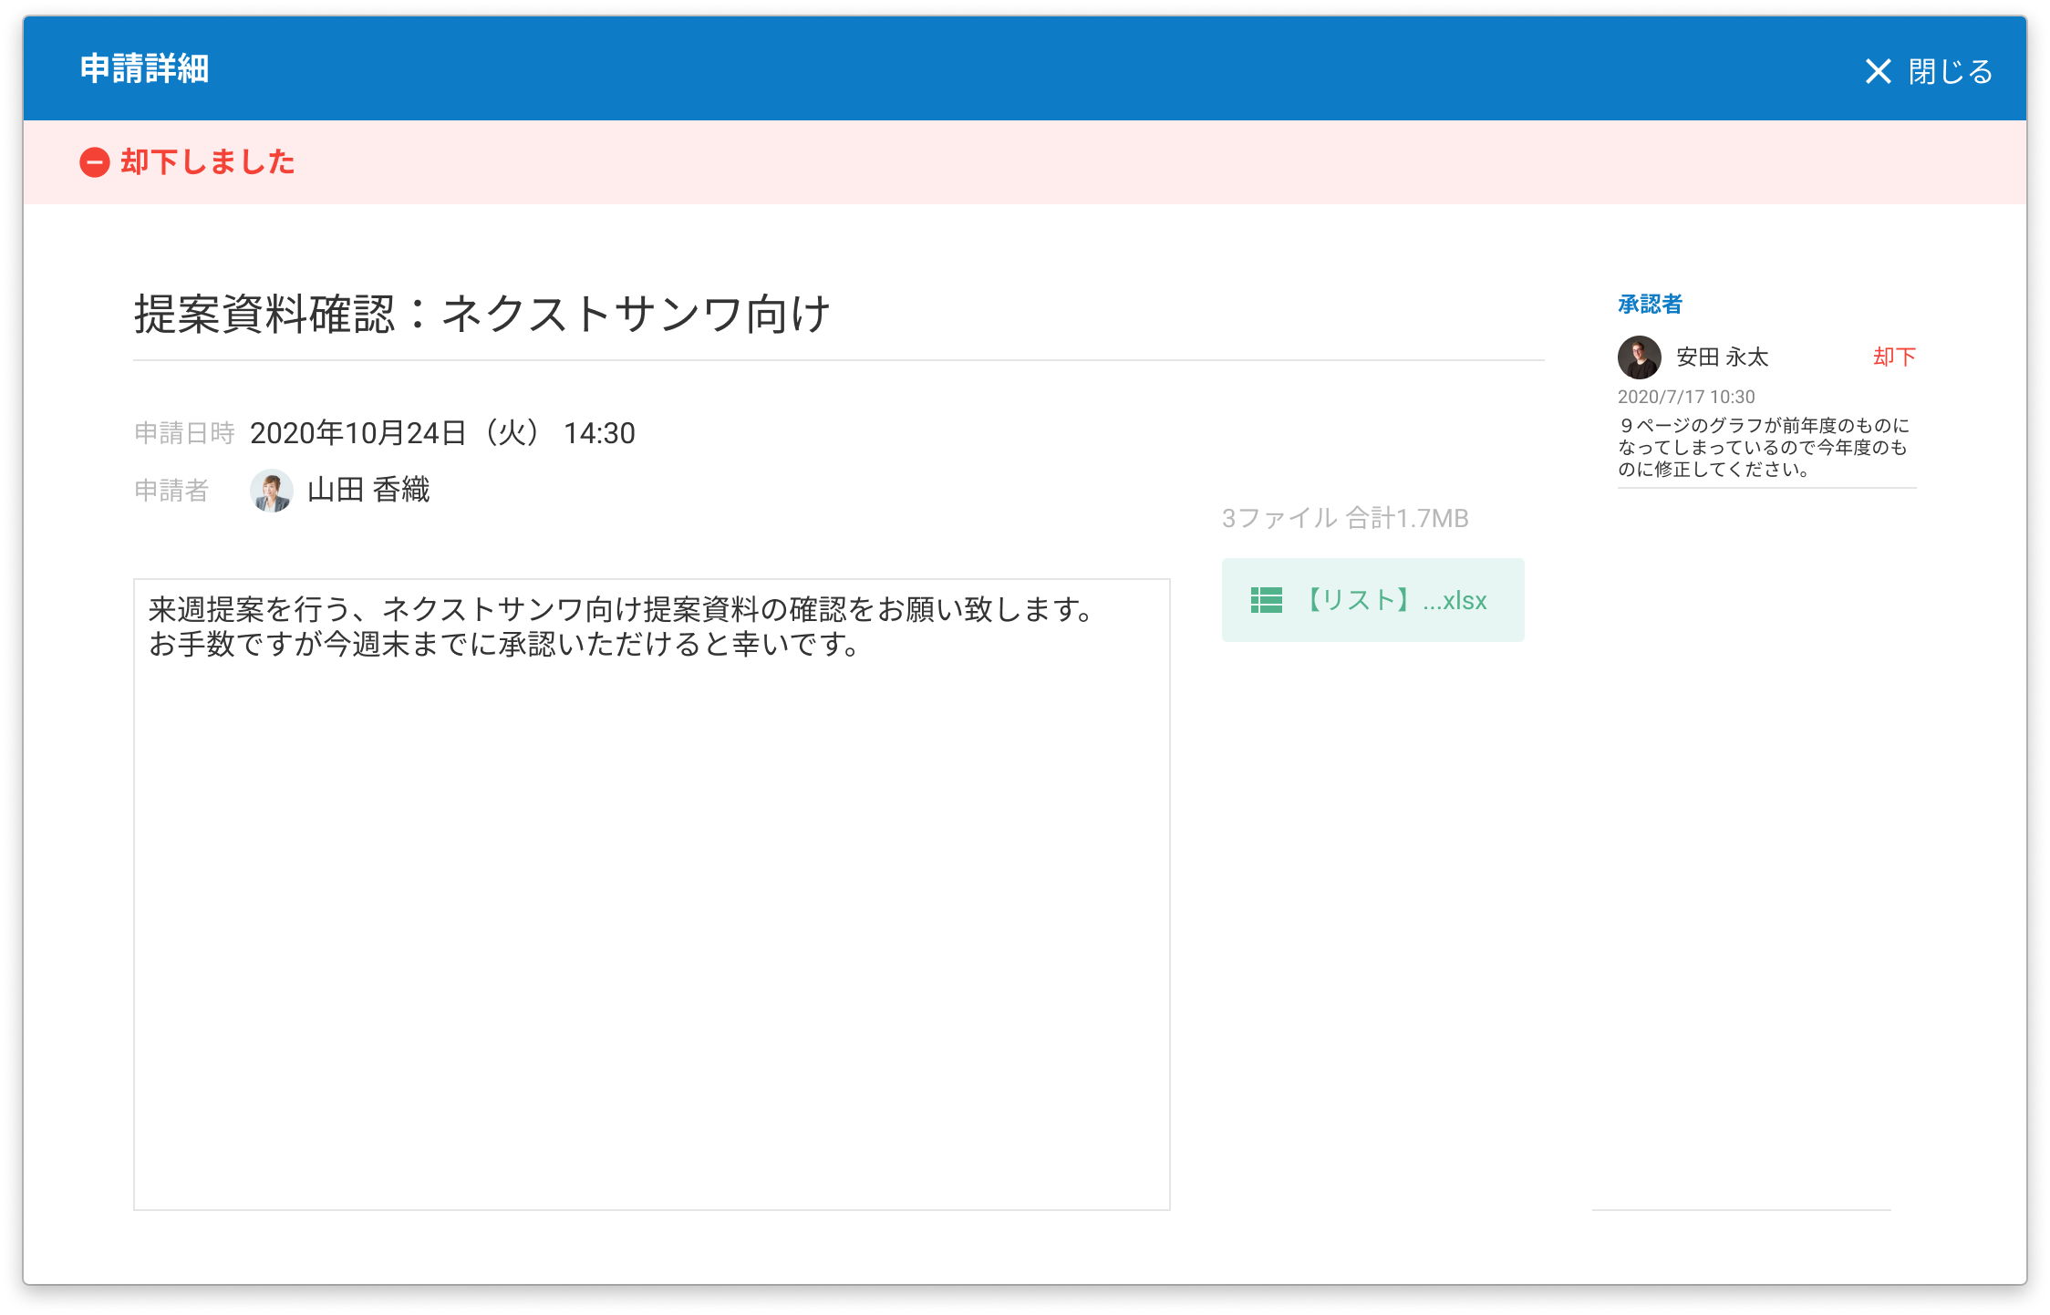
承認者_詳細画面_承諾した申請
承認者_詳細画面_却下した申請

Slide 13
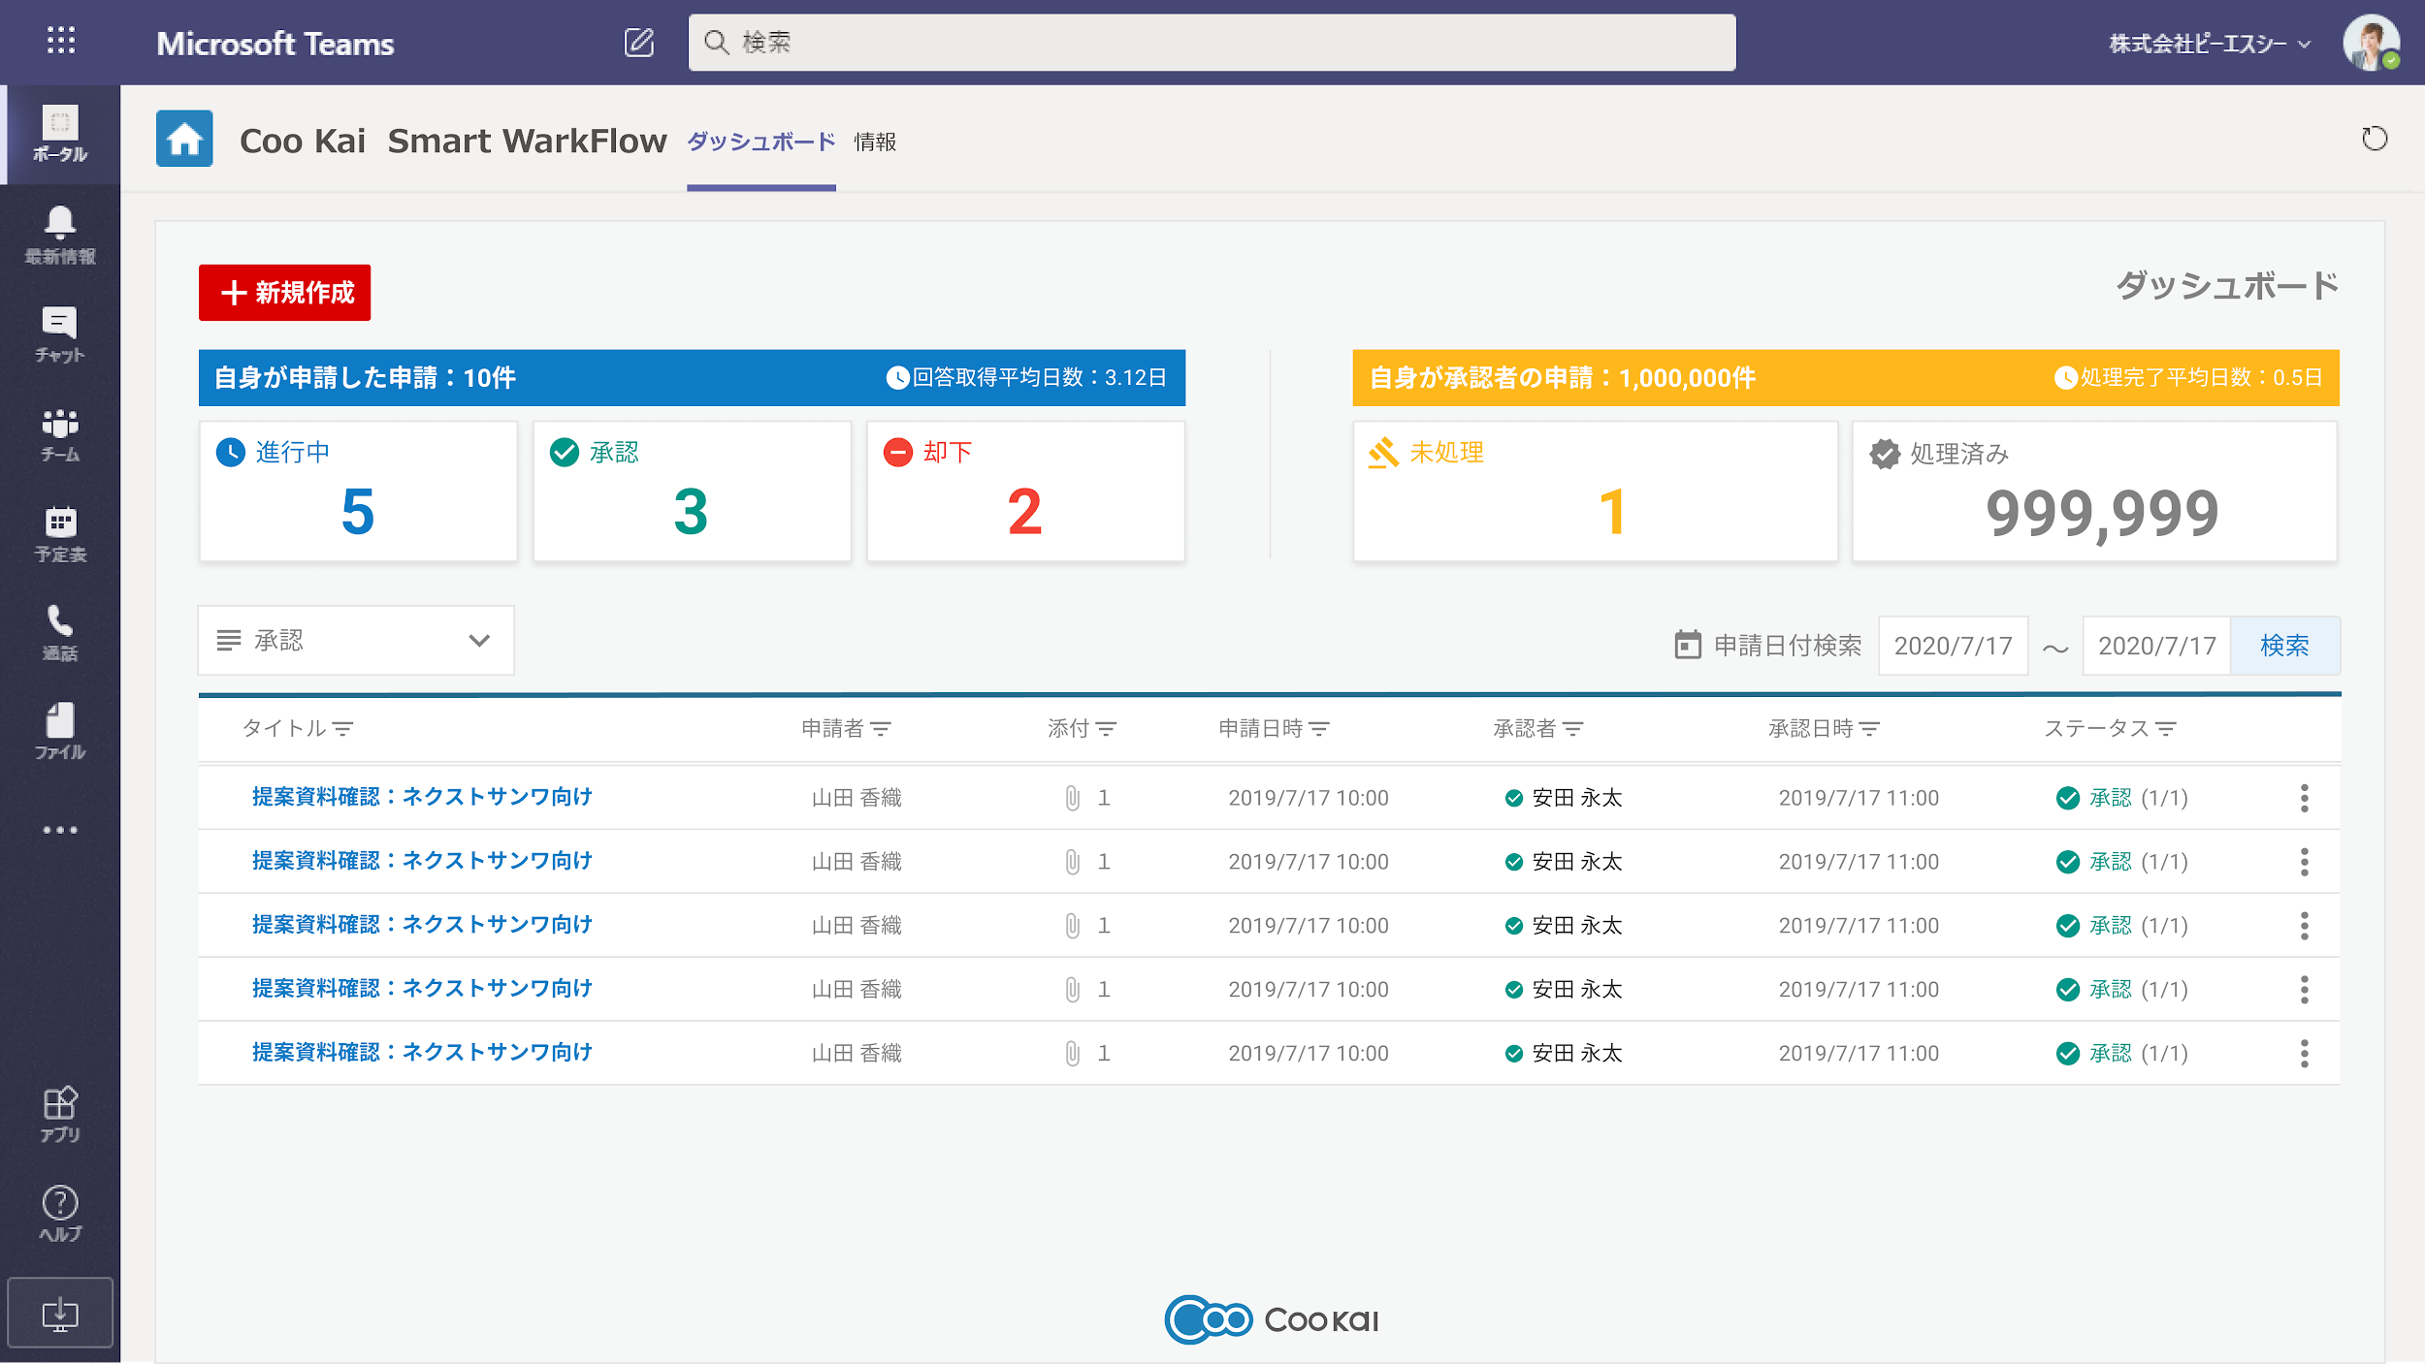
ダッシュボード画面＿TOP＿低解像度（1366×768）

Slide 14
サイズ
フォントはすべてRobotoを使用しています。

Slide 15
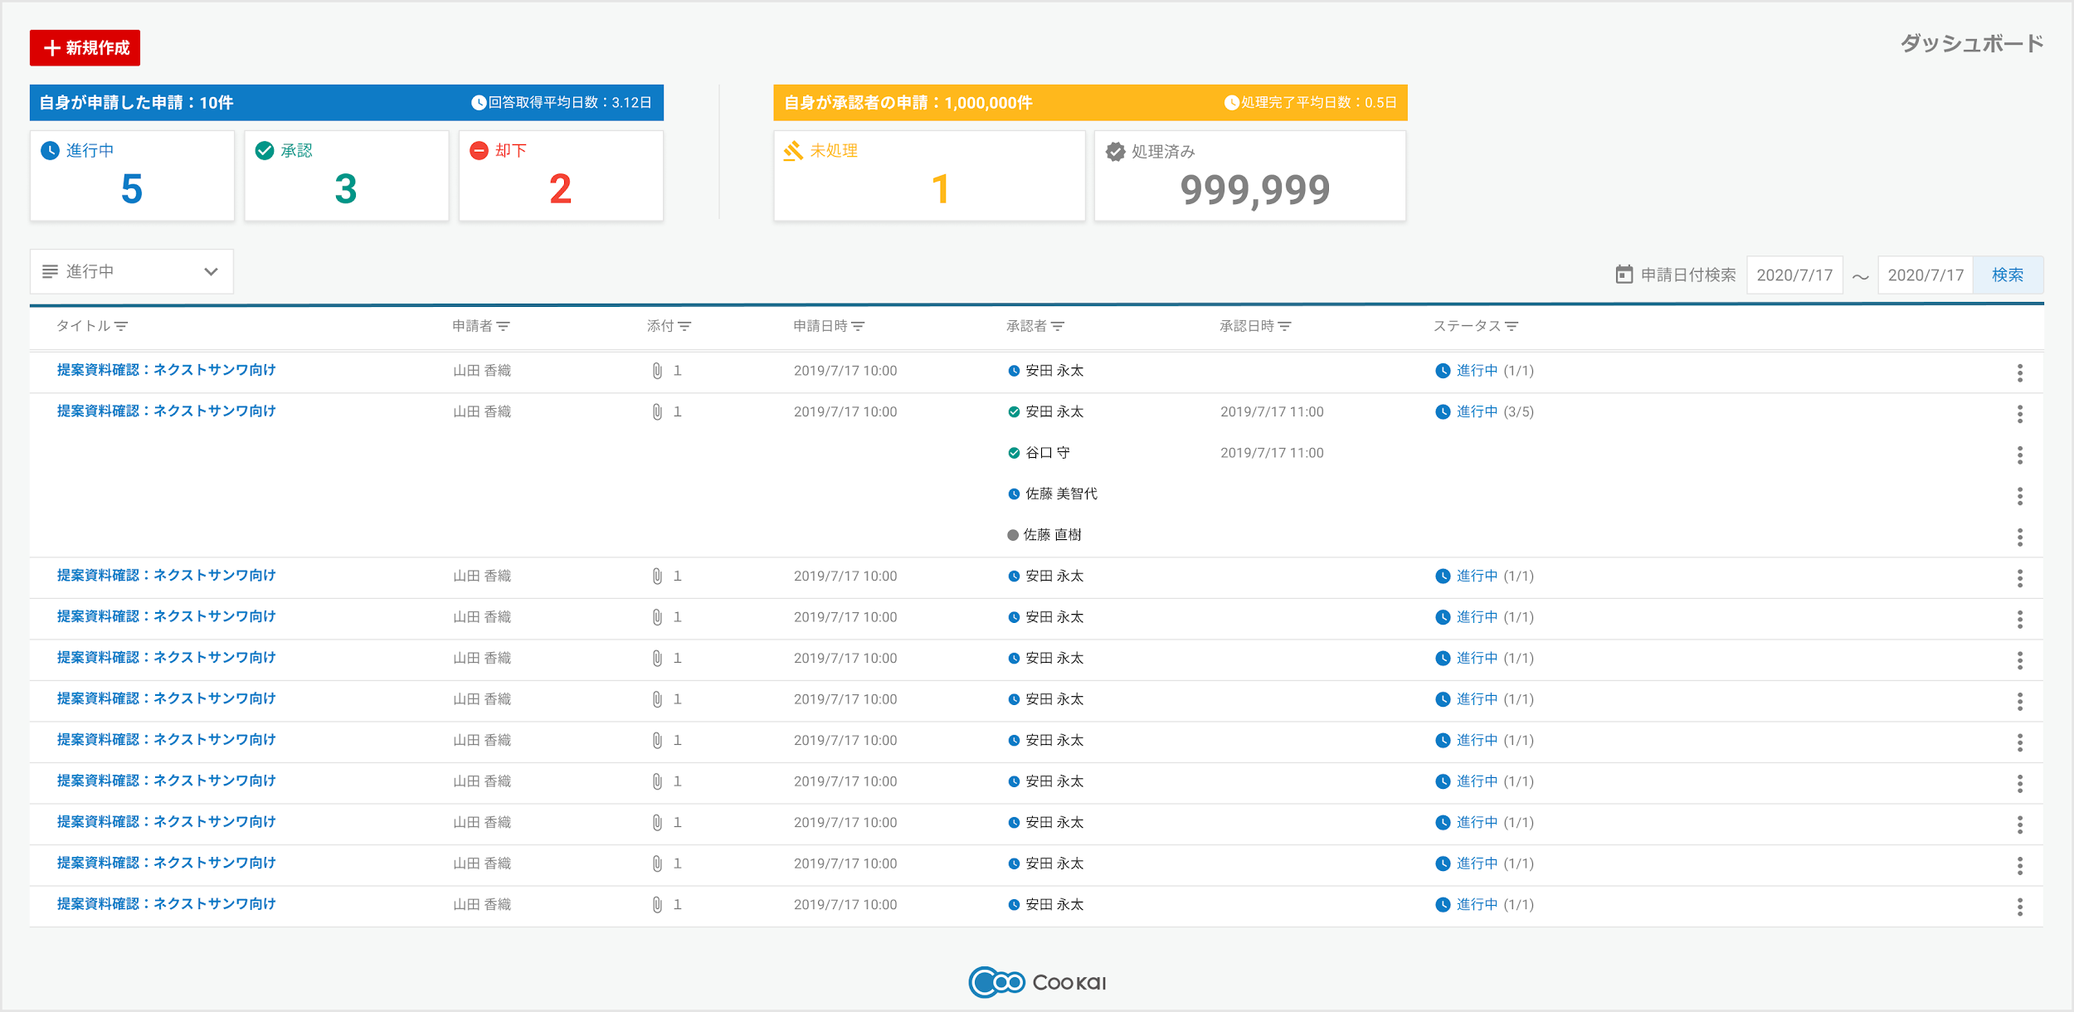
ダッシュボード画面＿TOP
8px
16px
24px
48px
24px

Slide 16

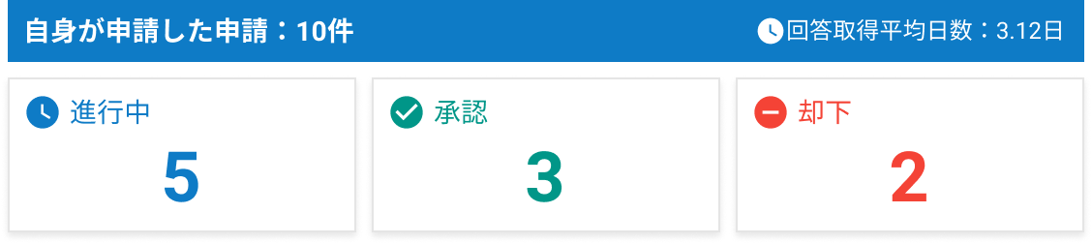
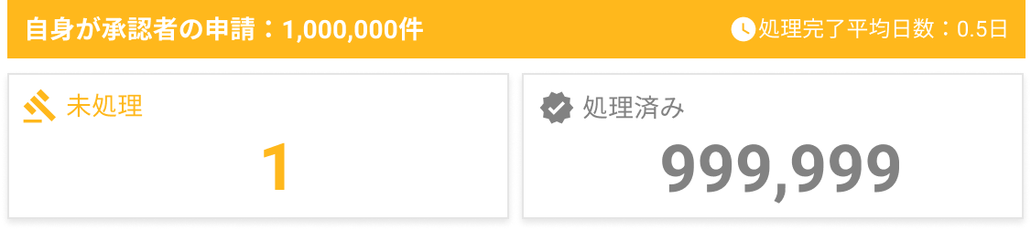
ダッシュボード画面＿TOP＿新規作成ボタン、総数
32px
padding: 4px 8px;
font-weight: bold;
font-size: 14px;
アイコン:add (24px)
97px
見出し
font-weight: bold;
font-size: 14px;
平均日数
font-weight: normal;
font-size: 12px;
アイコン:watch_later
556px
32px
80px
180px
274px
枠
border: 1px solid #E5E5E5; drop-shadow(0px 2px 4px rgba(0, 0, 0, 0.1));
見出し
font-weight: normal;
font-size: 14px;
アイコン:進行中→watch_later/承認→check_circle/却下→remove_circle 全て20px
数値
font-weight: bold;
font-size: 36px;
枠
border: 1px solid #E5E5E5; drop-shadow(0px 2px 4px rgba(0, 0, 0, 0.1));
見出し
font-weight: normal;
font-size: 14px;
アイコン:未処理→gavel/処理済み→verified 全て20px
数値
font-weight: bold;
font-size: 36px;

Slide 17
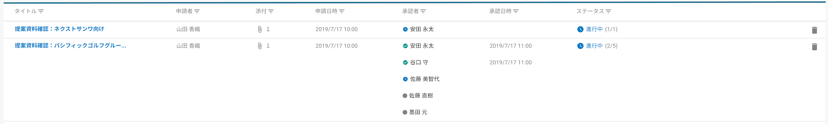
ダッシュボード画面＿TOP＿申請行
上部青線:
border: 3px solid #276C8D;
項目名:
font-weight: normal;
font-size: 12px;
アイコン:filter_list 16px
各項目の間隔は
高解像度の場合96px
低解像度の場合64px
でUIを作成しています。
適宜調整をお願い致します。
削除アイコン:delete 20px
自身が承認した申請一覧、
閲覧権限のある申請一覧を表示中は削除アイコンは非表示
40px
96px
96px
96px
96px
96px
96px
36px
24px
タイトル:
25文字ほどで「…」表示
font-weight: bold;
font-size: 12px;
その他:
申請者と承認者の名称は6文字（半角スペース込み）ほどで「…」表示
font-weight: normal;
font-size: 12px;
添付アイコン:attach_file 16px
承認者のステータスアイコン
すべて12px
未回答:watch_later
承認済み:check_circle
却下:remove_circle
承認順番待ち:10pxの正円
申請のステータスアイコン
すべて16px
未回答:watch_later
承認済み:check_circle
却下:remove_circle
1765px

Slide 18
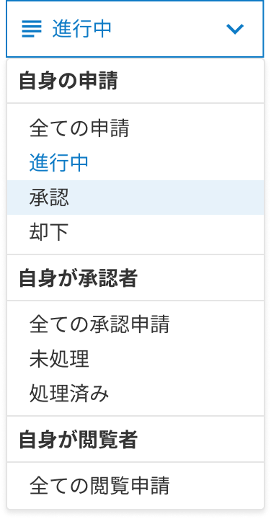
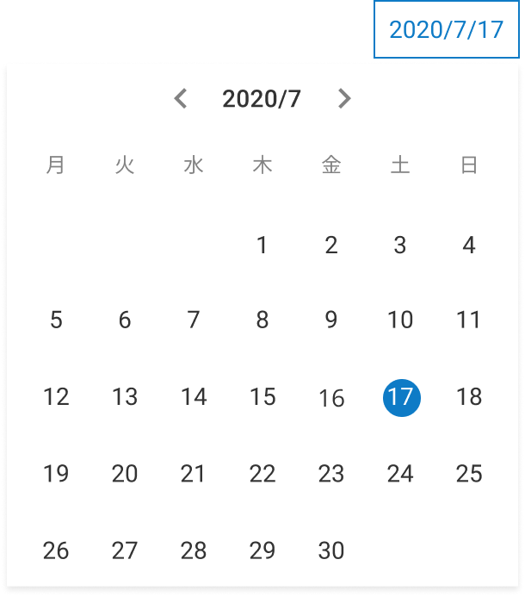
ダッシュボード画面＿TOP＿表示種別プルダウン、検索
font-weight: normal;
font-size: 14px;
アイコン:today 20px
180px
進行中がデフォルト
font-weight: normal;
font-size: 14px;
アイコン:
リスト→subject
下向き矢印→keyboard_arrow_down
すべて24px
83px
60px
40px
32px
日付ボックス/検索ボタン
デフォルトはFromは1カ月前、Toは本日まで。
border: 1px solid #E5E5E5;
font-weight: normal;
font-size: 14px;
枠
border: 1px solid #E5E5E5;
box-shadow: 0px 2px 4px rgba(0, 0, 0, 0.1);
border-radius: 3px;
見出し※選択はできない
font-weight: bold;
font-size: 14px;
表示種別
font-weight: normal;
font-size: 14px;
現在選択されているものはcolor:＃#0E7BC6;
ホバーしている項目は＃background:#E7F2FA;
314px
シンプルで、月曜日始まりであればライブラリでOKです。
選択中の日付が分かるようにお願いします。

Slide 19
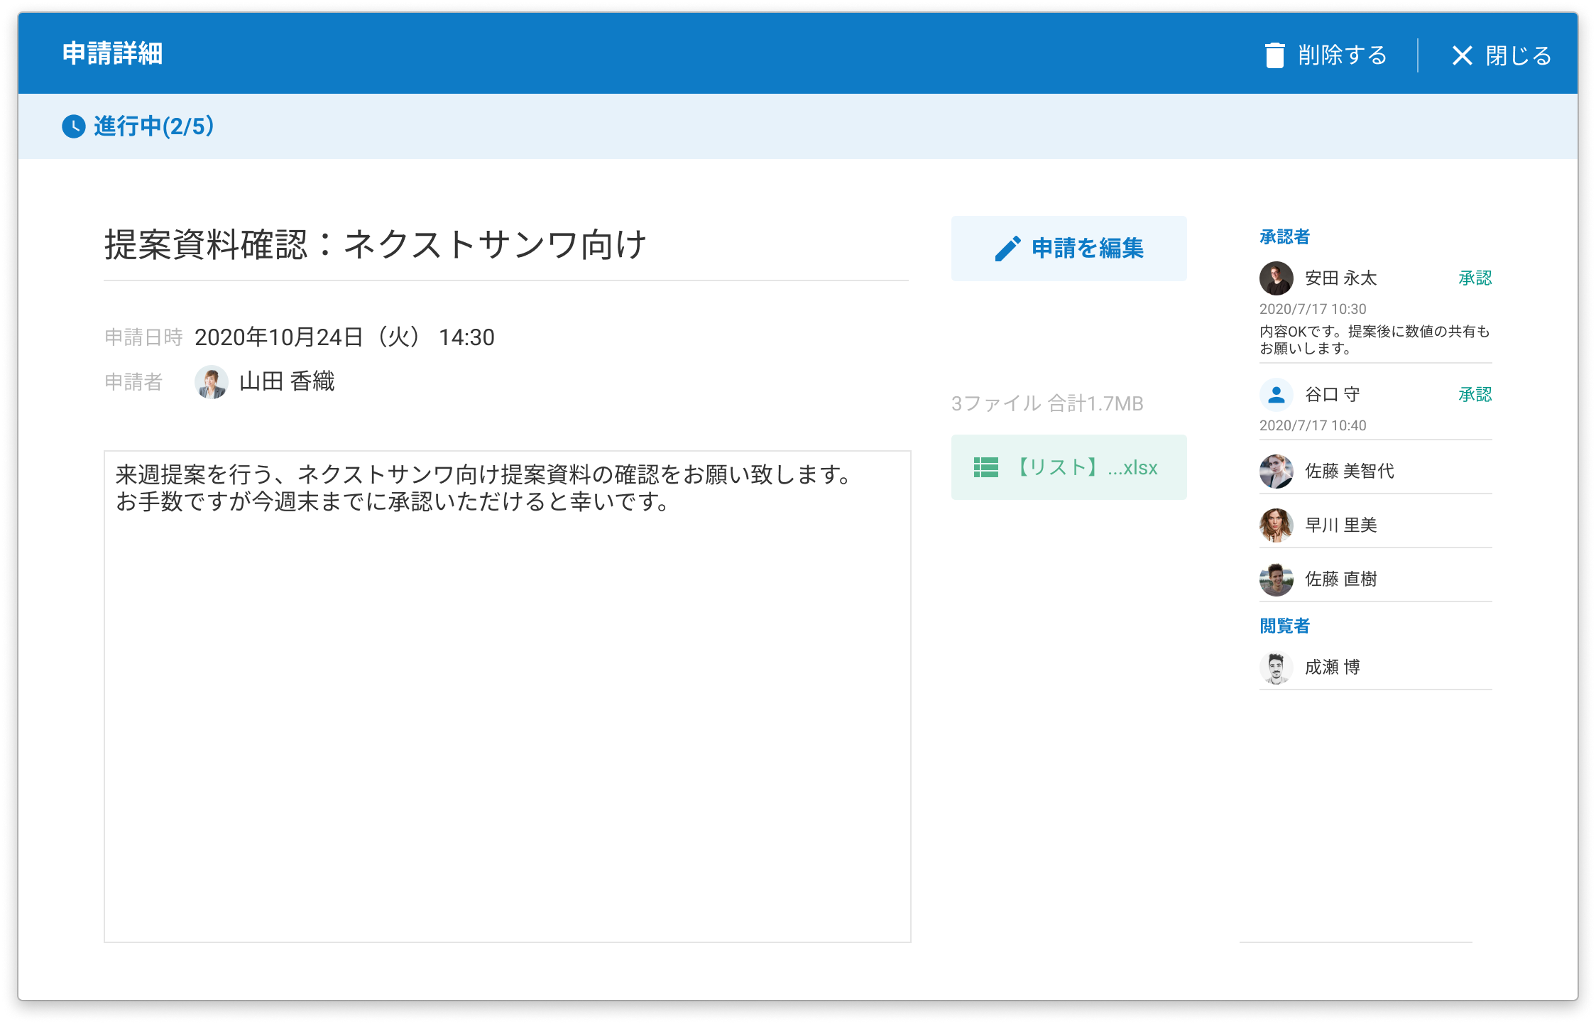
詳細画面
font-weight: normal;
font-size: 16px;
アイコン:
削除→delete
閉じる→close
全て24px
枠
border: 1px solid #E5E5E5; box-shadow: 0px 4px 12px rgba(0, 0, 0, 0.25);
border-radius: 3px;
タイトル
font-weight: normal;
font-size: 24px;
申請日時/申請者
項目名:
font-weight: normal;
font-size: 14px;
内容:
font-weight: normal;
font-size: 16px;
アバター画像のサイズ：24px
コメント：
font-weight: normal;
font-size: 16px;
申請編集ボタン
width: 166px;
height: 46px;
font-weight: bold;
font-size: 16px;
アイコン:edit
承認者/閲覧者
項目名：
font-weight: bold;
font-size: 12px;
アバター画像のサイズ：24px
氏名/回答状態：
font-weight: normal;
font-size: 12px;
回答日時/コメント
font-weight: normal;
font-size: 10px;
コメントは最大表示は50文字それ以上はホバーしたらツールチップ
80px
font-weight: bold;
font-size: 18px;
56px
48px
544px
60px
24px
40px
60px
添付ファイルの合計数と容量の合計を表示
ファイルの種別によってカラーとアイコンを出し分け
詳細は、次ページを参照してください。
40px
1098px

Slide 20
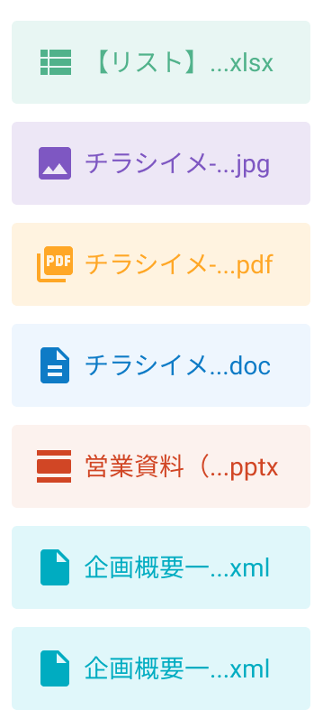

申請詳細画面 添付ファイルの色/アイコン
通常時
マウスオーバー時
・ファイルの総数、総容量を表示
・表示スペースを超える場合には「…」で切り、拡張子は必ず表示
・拡張子によるアイコンと色の違いは以下の通り（アイコンのサイズは24px統一）
【エクセル/スプレッドシート】
アイコン：view_list 文字色：#51B28B 背景色：＃E8F6F3
【画像(JPG/PNG)】
アイコン：insert_photo 文字色：#7E57C2 背景色：＃EDE7F6
【PDF】
アイコン：picture_as_pdf 文字色：#FFA726 背景色：＃FFF3E0
【ワード/ドキュメント】
アイコン：description 文字色：#0E7BC6 背景色：＃EEF6FE
【パワポ/スライド】
アイコン：view_day 文字色：#D14625 背景色：＃FCF2EE
【その他のファイル】
アイコン：insert_drive_file 文字色：#00ACC1 背景色：＃E0F7FA
・マウスオーバーで、ファイル個々の容量およびダウンロードできる旨表示
・backgroundは各拡張子の文字色の透明度80％を使用
ダウンロードアイコン：save_alt
文字色：#FFFFFFF

Slide 21
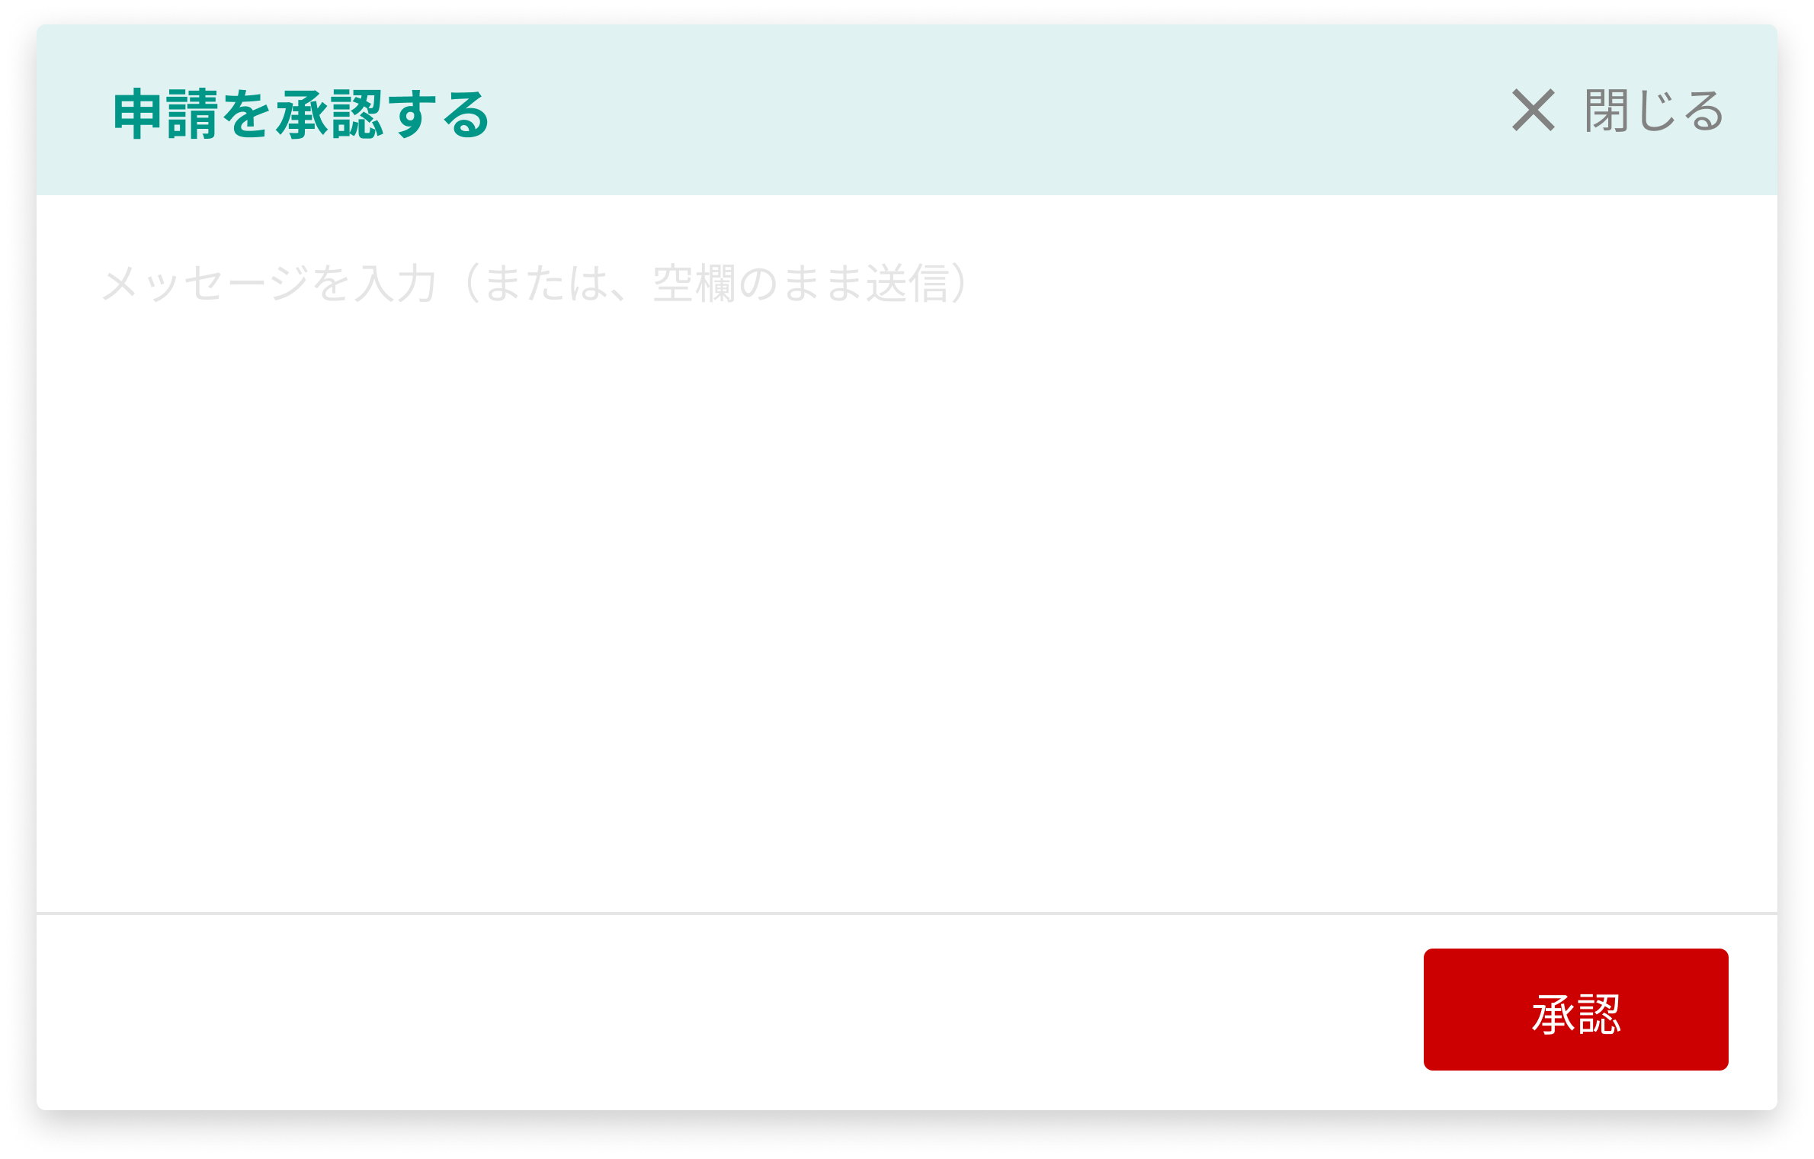
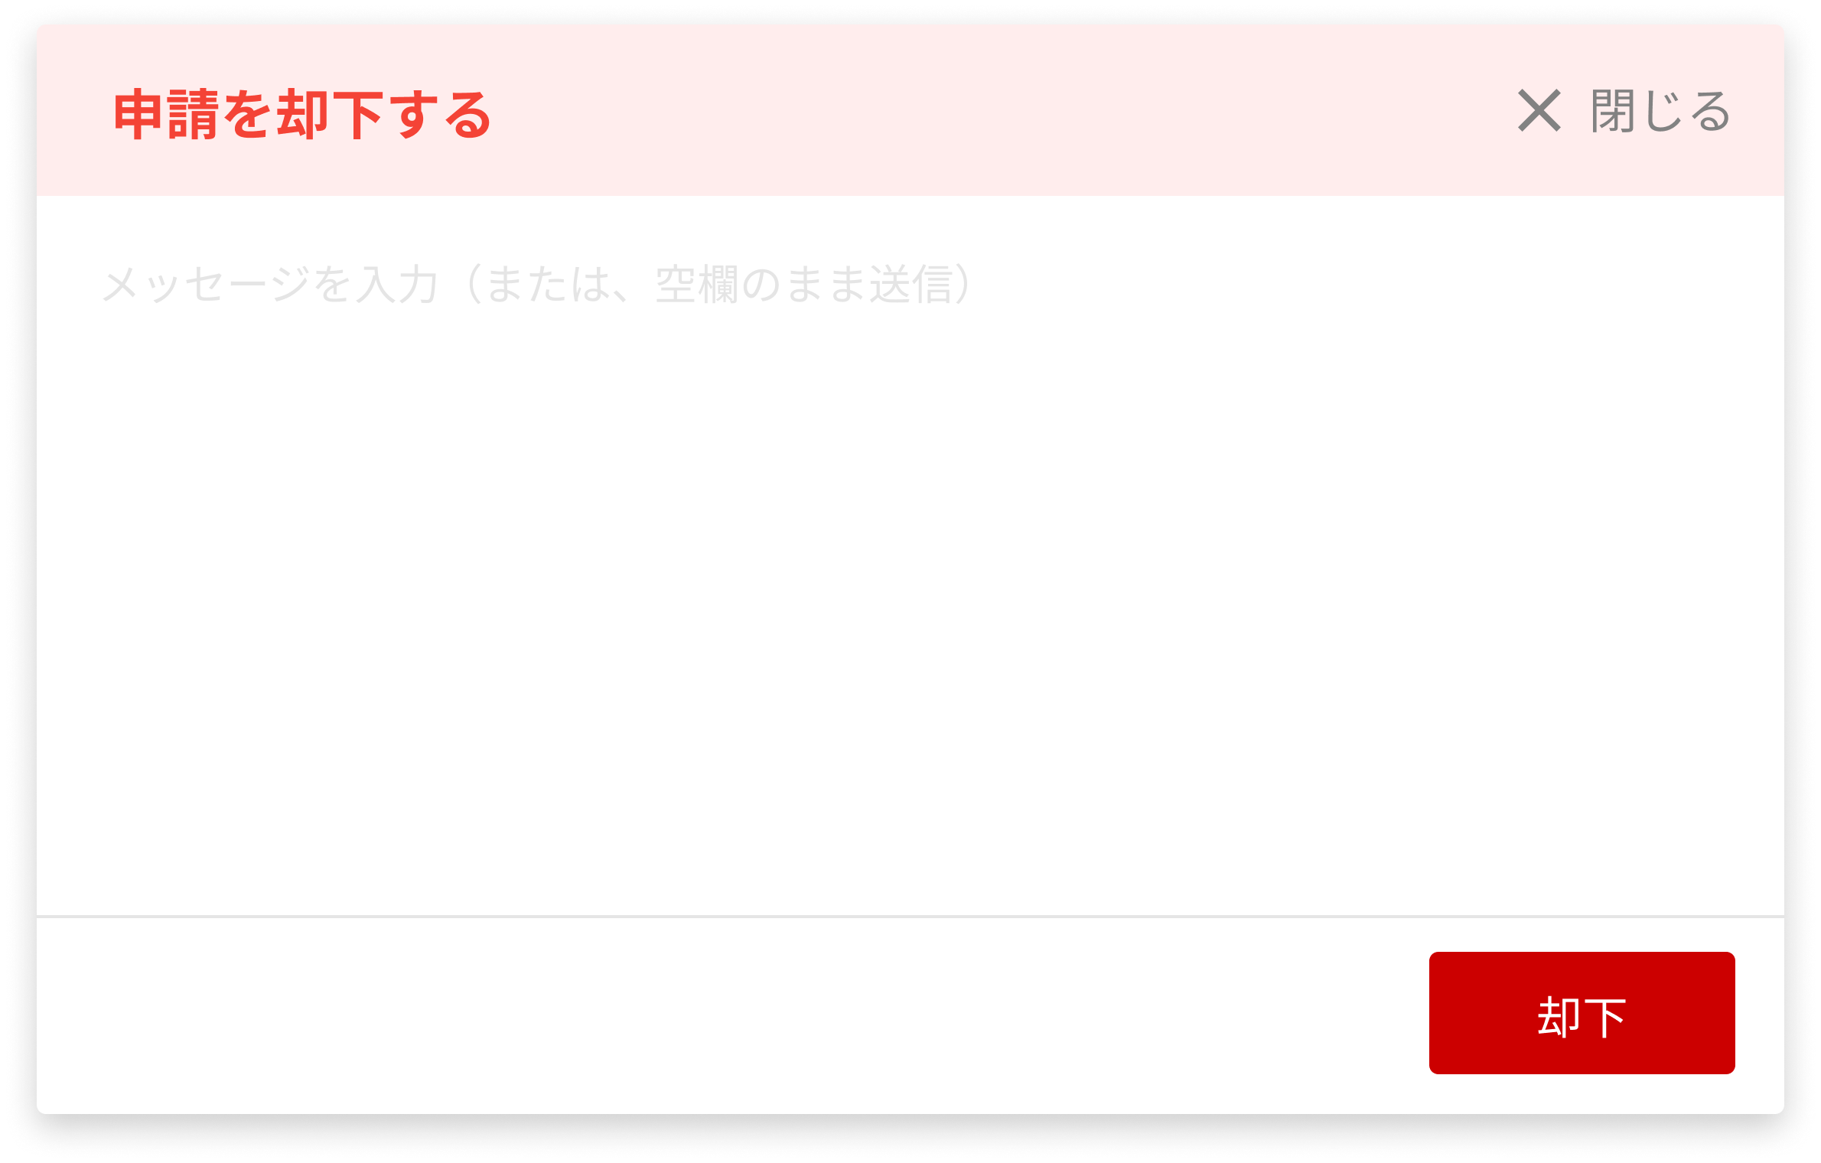
承認/却下画面
承認画面
却下画面
56px
236px
64px
570px
枠 drop-shadow(0px 2px 4px rgba(0, 0, 0, 0.1));
border-radius: 3px;
見出し
font-weight: bold;
font-size: 18px;
閉じる
font-weight: normal;
font-size: 16px;
閉じるアイコン:close 24px
承認または却下ボタン
width: 100px; height: 40px;
font-weight: normal;
font-size: 15px;

Slide 22
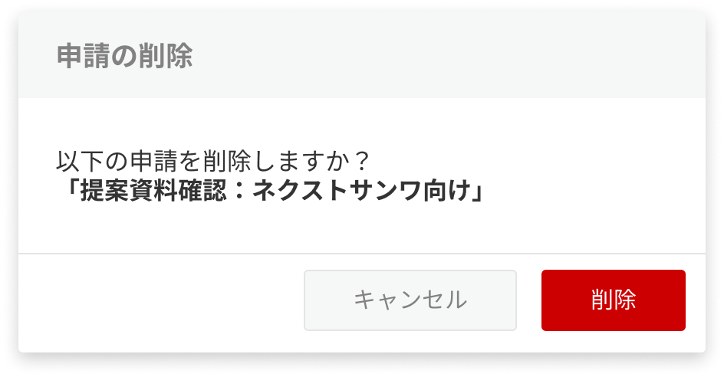
削除確認モーダル
トースター
448px
56px
102px
364px
68px
64px
枠 drop-shadow(0px 2px 4px rgba(0, 0, 0, 0.1));
border-radius: 3px;
見出し
font-weight: bold;
font-size: 18px;
本文
～削除しますか？：
font-weight: normal;
font-size: 16px;
「申請タイトル」:
font-weight: bold;
font-size: 16px;
削除ボタン
width: 100px; height: 40px;
font-weight: normal;
font-size: 15px;
キャンセルボタン
width: 139px; height: 40px; font-weight: normal;
font-size: 15px;
枠 box-shadow: 0px 4px 12px rgba(0, 0, 0, 0.2);
border-radius: 5px;
本文
font-weight: bold;
font-size: 18px;
閉じるアイコン:close 24px

Slide 23
色

Slide 24
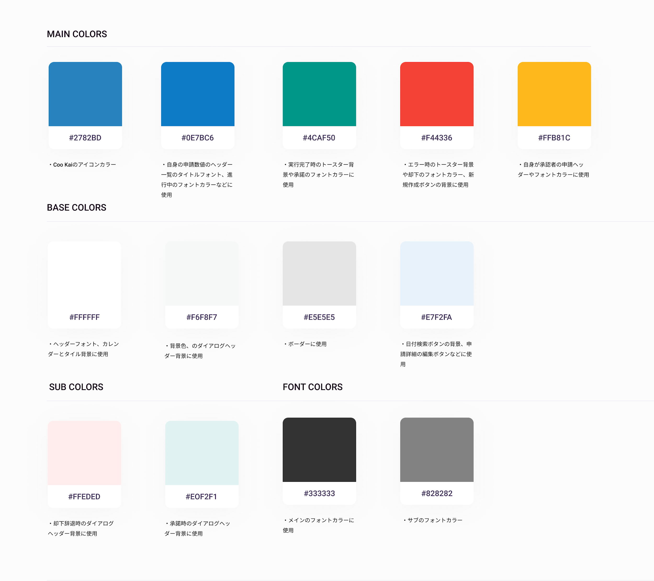
ダッシュボードで利用している色

